Slide 1
Skuddet i Sarajevo
Hvad var årsagerne til 1.vk startede?

Slide 2
Dagens program
1) Opsamling fra sidst
2) Skuddet i Sarajevo
3) Krigserklæringer
4) Hvorfor startede 1.Verdenskrig?

Slide 3
Opsamling fra sidst
Tripelalliancen: Tyskland, Østrig-Ungarn, Italien
Tripelententen: Frankrig, England, Rusland
Italien har en hemmelig ikke-angrebspagt med Frankrig og skifter alliance undervejs….
Englands generelle udenrigspolitik var at sikre en magtbalance i Europa således intet land på kontinentet blev for stærkt
Frygten for et stærkt og samlet Tyskland tog til i Frankrig og England

Slide 4
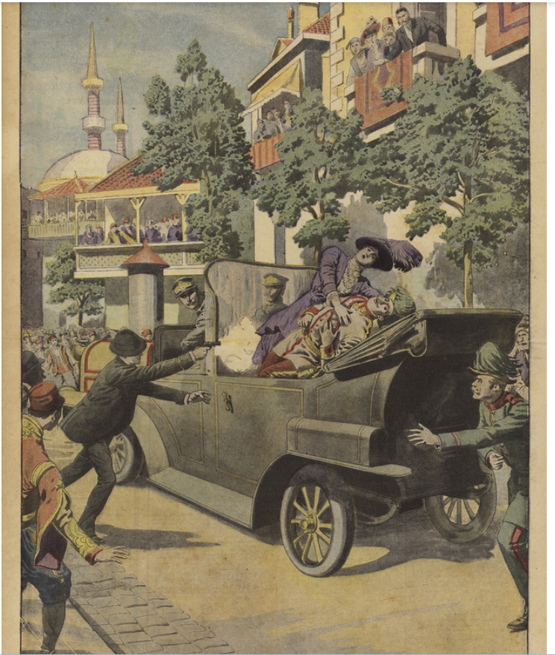
Skuddet i Sarajevo
D. 28. juni 1914 blev den østrig-ungarske tronfølger, Franz Ferdinand, og hans hustru dræbt ved et attentat i Bosniens hovedstad Sarajevo. De dræbende skud var blevet affyret af en ung serbisk bosnier, Gavrilo Princip.
Men hvorfor skød en serbisk nationalist kongeparret?

Slide 5
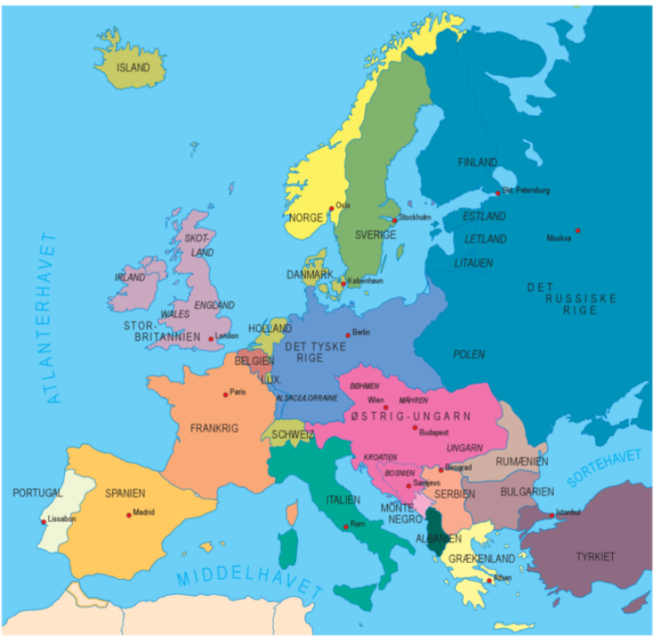
Hvad udløste skuddet i sarajevo?
Gavrilo Princip var medlem af ”sorte hånd” en serbisk nationalistisk bevægelse der ønskede at frigøre Bosnien fra Østrig-Ungarsk styre og samle et Storserbien for slaverne.
Serbien var blevet en selvstændig stat, men Bosnien, hvis befolkning bestod af serbere og andre sydslaviske folk, var blevet besat af Østrig-Ungarn. Det var Serbiens drøm at skabe et Storserbien, som skulle omfatte de sydslaviske folk.
Østrig-Ungarn så dette som en mulighed for at få skovlen under Serbien

Slide 6
Krisen løber løbsk
Østrig-Ungarn stiller en lang række krav til Serbien herunder blandt andet
Serbien skulle slå hårdt ned mod alt kritisk propaganda rettet mod Østrig-Ungarn
Østrig-Ungarn skulle have lov til at deltage i efterforskning af attentatet i Serbien
Sorte hånd og lignende organisationer skulle forbydes
Serbiske embedsmænd og officerer som Østrig-Ungarn mente havde deltaget i planlægningen skulle afskediges og straffes

Slide 7
Krisen løber løbsk
Kravene krænkede klart Serbiens suverænitet og derfor kunne Serbien ikke accepterer alle kravene
Det vidste Østrig-Ungarn godt. Vores tolkning i dag må derfor klart være, at kravene nok mere skal ses som et påskud for at starte en reel konflikt med Serbien for at få mere kontrol i Balkan.
Derfor erklærer Østrig-Ungarn krig mod Serbien d. 28 juli 1914.
Rusland lavede en fuld mobilisering af sin hær dagen efter for at beskytte Serbien.
Tyskland krævede den mobilisering indstillet. Det nægtede russerne og 1. August erklærede Tyskland krig mod Rusland.

Slide 8
Tyske krigsforberedelser
Tyskerne havde længe forberedt sig på krig som et scenarie
Allerede i 1905 havde general Alfred von Schlieffen lavet en plan for en eventuel krig i Europa.
Schlieffenplanen: For at undgå en krig på to fronter (mod Rusland og Frankrig) var planen at Tyskland hurtigt skulle angribe Frankrig

Slide 9
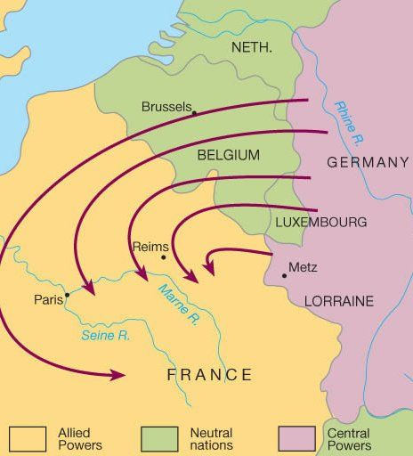
Schlieffenplanen
Angrebet skulle ske gennem Belgien således at man kunne omringe den franske hær og indtage Paris
Det mente Schlieffen kunne klares på seks uger og det var den tid Rusland skulle bruge på at mobilisere
Derfor erklærede Tyskland krig mod Frankrig d. 3 August

Slide 10
England drages ind i krigen
England havde garanteret Belgiens neutralitet og status som selvstændigt land siden 1839 (Londontraktaten)
Derfor meddelte englænderne tyskerne at de ville erklære krig mod dem, hvis de ikke trak sig fra Belgien.
Det skete ikke og 4. August erklærede England krig mod Tyskland.

Slide 11
Konsekvenser: Spoiler Alert!
Dermed var det europæiske kontinent kastet ud i en krig, der kom til at vare fire år og tre måneder. Den kostede millioner af mennesker – mest unge mænd – livet.
Den bragte undergang til tre kejserriger: Det tyske, det russiske og det østrig-ungarske. Den muliggjorde den kommunistiske revolution i Rusland i 1917.
Og den førte til en mærkbar svækkelse af Europas dominerende stilling i verden.

Slide 12
Men hvorfor startede 1.VK?
Var det fordi en serbisk nationalist skød den østrigske tronfølger Franz Ferdinand?
Eller er historien en smule mere kompliceret end bare det????
Derfor repeterer vi lige aktør/struktur forklaringer

Slide 13
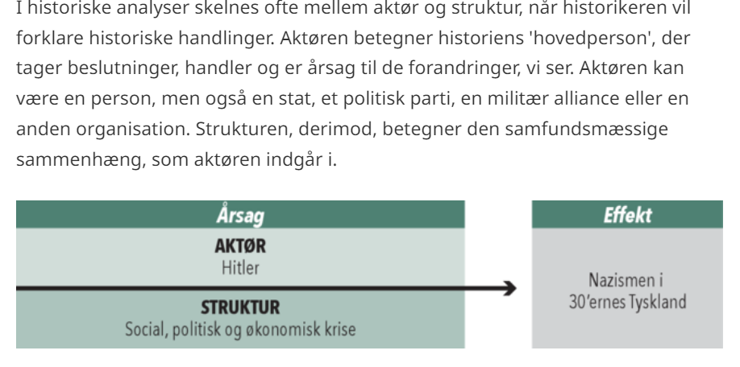
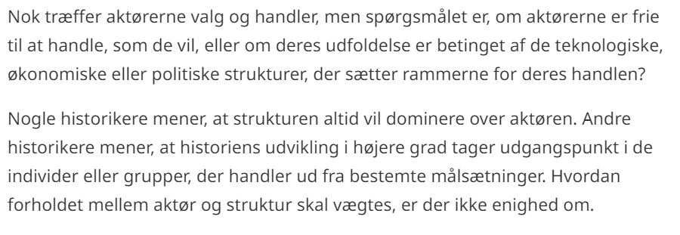
Aktør/struktur forklaringer

Slide 14
Hvorfor startede 1.VK?
Vi kan spørge os selv – Var 1.vk startet hvis ikke Gavrilo Princip havde dræbt Franz Ferdinand?
Eller var krigen startet alligevel fordi den var uundgåelig af andre årsager, og attentatet var blot den endelige udløsende faktor?
Der findes ikke noget endegyldigt korrekt svar på disse spørgsmål, men historikere forsøger at sandsynliggøre svarene på disse spørgsmål
Derfor skal vi nu læse nogle bud på årsagerne til krigens udbrud der fjerner fokus fra attentatet.

Slide 15
Vi skal se på tre fortolkninger
Var det Tyskland der var skyld i krigen?
Var krigen uundgåelig som følge af verdenssituationen?
Var krigen et produkt af en række uheldige fejltagelser?
Vi laver nogle grupper der får hver sin fortolkning. Dernæst læser man afsnittet i bogen om sin fortolkning og sætter sig grundigt ind i de afgørende argumenter
Anvend dernæst AI til at hjælpe jer med at forfine jeres argumenter for netop jeres tolkning af historien er den rigtige.
Forbered et minut hvor i fremlægger jeres synspunkt mundtligt og vær klar til at indgå i en diskussion.

